Slide 1



计算机系统结构
第四章 中央处理器
信息与软件工程学院
School of Information and Software Engineering

Slide 2

4.4 模型机的组合逻辑控制器
01.
组合逻辑控制器
02.
组合逻辑控制器时序系统
03.
指令流程与操作时间表
04.
组合逻辑控制设计
05.
组合逻辑控制方式的优缺点

Slide 3

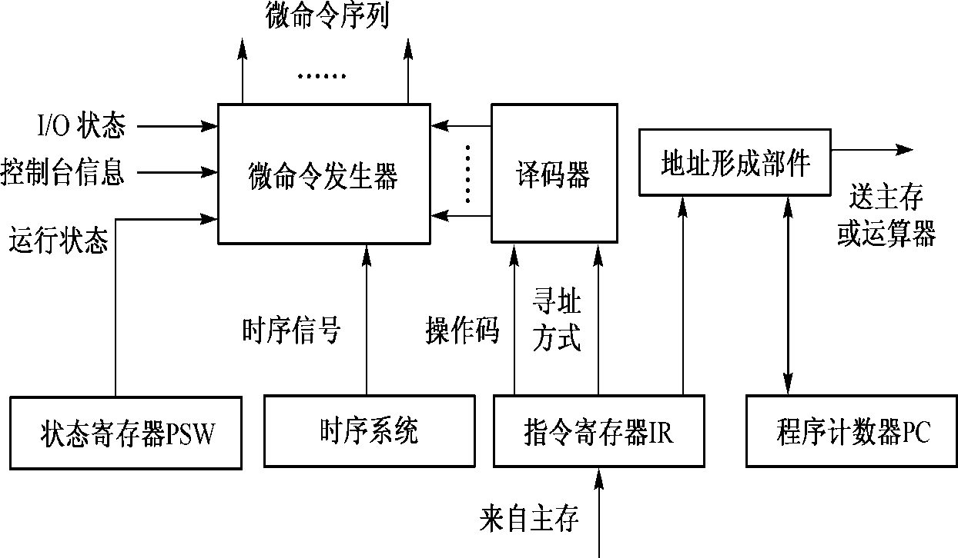
一、组合逻辑控制器
通过组合逻辑电路产生微命令。
硬件组成：
分时产生微命令序列

Slide 4
二、组合逻辑控制器时序系统
第n条指令执行时间
取指
取源数
取目的地址
执行
取指
(工作周期1)
(工作周期2)
(工作周期3)
(工作周期4)
(节拍1)
(节拍1)
(节拍2)
(节拍3)
工作脉冲
CPU依靠不同的时间标志，使指令的执行过程分步工作

Slide 5
二、组合逻辑控制器时序系统
组合逻辑控制器的三级时序：
工作周期：
一条指令执行的某一工作阶段所需的时间，称为一个工作周期；不同工作周期长度可能不同。
时钟周期（节拍）：
时序系统中最基本的时间分段；各节拍长度相同。
工作脉冲（定时脉冲）：
有的操作，如打入R，还需严格的定时脉冲，以确定在哪一刻打入。

Slide 6
二、组合逻辑控制器时序系统
1、工作周期
取指周期(FT)
源周期(ST)
指令正常执行过程的工作周期
目的周期(DT)
执行周期(ET)
DMA周期(DMAT)
I/O传送控制的工作周期
中断周期(IT)

Slide 7

二、组合逻辑控制器时序系统
① 取指周期FT（所有指令的公共操作）：
从存储器取指令送IR，并修改PC；
② 源周期ST：源操作数非寄存器寻址($\overline{R}$)，进入ST，
按寻址方式形成源操作数地址，从主存读数送暂存器C；
③ 目的周期DT：目的操作数非寄存器寻址，进入DT，
按寻址方式形成目的地址送MAR，非传送类指令还需从主存读操作数送暂存器D；

Slide 8
二、组合逻辑控制器时序系统
④ 执行周期ET：根据操作码执行具体操作（传送、运算、转移等），并将后续指令地址(PC的值)送MAR；
⑤ DMA周期DMAT：响应DMA请求之后进入DMAT，实现主存与外围设备间的数据直传；
⑥ 中断周期IT：响应中断请求后的过渡周期，获取中断服务程序入口地址，转中断服务程序。

Slide 9
二、组合逻辑控制器时序系统
工作周期转换示意图:
双操作数指令
FT
SR
单操作数指令没有ST周期
SR
ST
DR
DR
DT
转移类指令从ST直接进入ET
ET
N
DMA请求？
N
Y
中断请求？
DMAT
Y
IT

Slide 10
二、组合逻辑控制器时序系统
指令执行过程工作周期的切换：
每个工作周期对应一个状态触发器，采用集成D触发器：
S
Q
R
D
C
0->1 工作周期开始
工作周期状态触发器
1->0 工作周期结束

Slide 11
二、组合逻辑控制器时序系统
FT
ST
DT
Q
Q
Q
S
FT
R
S
ST
R
S
DT
R
D
C
D
C
D
C
ET
IT
DMAT
Q
Q
Q
S
ET
R
S
IT
R
S
DMAT
R
D
C
D
C
D
C
同一时刻，只能有一个工作周期状态触发器为1，指明当前所在工作周期

Slide 12
二、组合逻辑控制器时序系统
2、时钟周期（节拍）
一个工作周期内可包含多个时钟周期;
控制一个工作周期内的分步操作；
(1)时钟周期长度
模型机以一次访存时间作为时钟周期长度，设置为1us，可执行操作：
一次读主存，并经内部数据通路传送的操作；或
一次内部数据通路传送操作；或
一次写主存操作（从MDR经总线到M）

Slide 13
二、组合逻辑控制器时序系统
(2)时钟周期计数
每个工作周期第一节拍，T=0
工作周期未结束，每节拍T计数（T+1）
当期工作周期结束时，T清0
计数器T
时钟周期
CLK
000
000
001
001
010
010
011
011
T₀
T₁
T₂
T₃
T₀
T₁
T₂
T₃
工作周期1
工作周期2

Slide 14
二、组合逻辑控制器时序系统
3、工作脉冲 P
每个时钟周期末尾设置一个工作脉冲，作为各种同步脉冲的来源。
同步定时脉冲控制定时操作：打入寄存器、时序切换。
T
1µS
P
打入寄存器
进行时序转换
（时钟周期T计数/清除
工作周期状态设置/清除）

Slide 15
二、组合逻辑控制器时序系统
组合逻辑控制器时序系统小结：
模型机组合逻辑控制器采用三级时序：
工作周期（机器周期）
时钟周期（节拍）
脉冲
不同工作周期时间长度可能不同，通过工作周期状态触发器控制工作周期的切换;
时钟周期长度固定，一个工作周期可包含多个时钟周期;
工作脉冲用于定时操作。

Slide 16
二、组合逻辑控制器时序系统
三级时序
定时操作
工作脉冲
打入IR
时序切换
控制分步操作
节拍T1
M->IR
节拍T2
PC+1->PC
控制不同操作阶段
FT
取指
ST
取源数
DT
取目的数
ET
执行

Slide 17
三、指令流程与操作时间表
CPU执行指令的工作机制，从两个层次分析：
① 指令流程
在寄存器传送级拟定各类指令的执行流程，即每一时钟周期完成的具体操作。
示例：
取指令：M->DB->IR,化简为寄存器传送级:M->IR
数据传送：R0->选择器A->ALU->移位器->内总线->R1， 化简为寄存器传送级:R0->R1

Slide 18
三、指令流程与操作时间表
② 操作时间表
指令流程中各操作所需的微操作命令（电位型、脉冲型）序列，以及各种微命令的逻辑条件与时间条件。
1）CPU内部数据通路操作(R之间传送)相关微命令
☆ ALU输入选择:
AI: Ri→A (选择寄存器Ri)：
Ri取值：R₀、R₁、R₂、R₃，C, D, PC, SP
BI: Rj→B (选择寄存器Rj):
Rj取值：R₀、R₁、R₂、R₃, C, D, MDR, PSW

Slide 19
三、指令流程与操作时间表
☆ ALU功能选择:
S₀，S₁, S₂, S₃，C₀(初始进位)，M(算术/逻辑运算)
☆ 移位器功能选择:
直传(DM)、左移(SL)、右移(SR)
☆ 结果分配（脉冲型）：
脉冲上升沿将内总线上数据打入寄存器；
CPR₀、CPR₁、CPR₂、CPR₃、CPC、CPD、
CPMAR、CPPC、CPSP、CPMDR、CPPSW

Slide 20
三、指令流程与操作时间表
2）访问主存有关的微命令
☆ 读主存：
EMAR（地址使能，有效时MAR到数据总线的三态门打开）
R（读存储器）
SMDR（MDR置入，数据经数据总线置入MDR）
SIR（IR置入，取指令时指令从主存经数据总线置入IR）
☆ 写主存：
EMAR
W（写存储器）
EMDR（同W）

Slide 21
三、指令流程与操作时间表
3）时序切换微命令:
FT
1->FT,CPFT：进入取指周期
S
Q
FT
R
1->ST,CPST：进入源周期
D
C
1->DT,CPDT：进入目的周期
1->FT
CPFT
1->ET,CPET：进入执行周期
ST
DT
ET
Q
Q
Q
S
ST
R
S
DT
R
S
ET
R
D
C
D
C
D
C
1->ST
CPST
1->DT
CPDT
1->ET
CPET

Slide 22
三、指令流程与操作时间表
3）时序切换微命令:
CPT：时钟周期切换
工作周期未结束：T+1，时钟周期计数
工作周期结束：不需要T+1，计数清0
Q₂
Q₁
Q₀
计数器T
D
C
T+1
CPT

Slide 23
三、指令流程与操作时间表
拟定指令流程与操作时间表：
先拟定取指阶段（FT）的指令流程与操作时间表；
再按指令类型，对各类指令的ST、DT、ET拟定指令流程与操作时间表；
ST、DT、ET的指令流程取决于操作数的寻址方式

Slide 24
三、指令流程与操作时间表
1、取指周期 FT
(1)进入FT的方式和条件
① 由S端异步置入：
a. 上电初始化
b. 复位初始化
② 运算过程中同步打入FT(由D端打入) ：
a. 程序正常执行，应进入FT；
b. DMA周期执行后，应进入FT；
c. IT周期执行后，应进入FT。
1
FT
总清
Q
S
FT
R
D
C
1 FT
CPFT
后沿触发

Slide 25

三、指令流程与操作时间表
(2)取指流程，FT0：M→IR ，PC+1→PC
(3)操作时间表
EMAR，R，SIR，PC→A，S3$\overline{S2S1}$S0$\overline{M}C0$，DM ,CPPC，
CPT
① 1→ST [$\overline{SR}$],CPST；
② 1→DT [SR⋅$\overline{DR}$],CPDT；
③ 1→ET [SR⋅DR],CPET；
简写为：A+1
(时钟周期切换)
源操作数非寄存器寻址，进入源周期
工作周期切换微命令，对一条具体指令，只有一个条件为真，只产生其中一个微命令
源操作数寄存器寻址，目的操作数非寄存器寻址，进入目的周期
源操作数、目的操作数都是寄存器寻址，进入执行周期

Slide 26
三、指令流程与操作时间表
2、传送类指令
ST、DT、ET各工作周期的指令流程及微命令序列与操作数寻址方式有关
以源周期为例，5种寻址方式($\overline{R}$(非寄存器)寻址)：
（R） 寄存器间址
-(R) 自减型寄存器间址
(R)+ 立即/自增型寄存器间址
@(R)+ 直接/自增型双间址
X(R) 变址/相对寻址

Slide 27
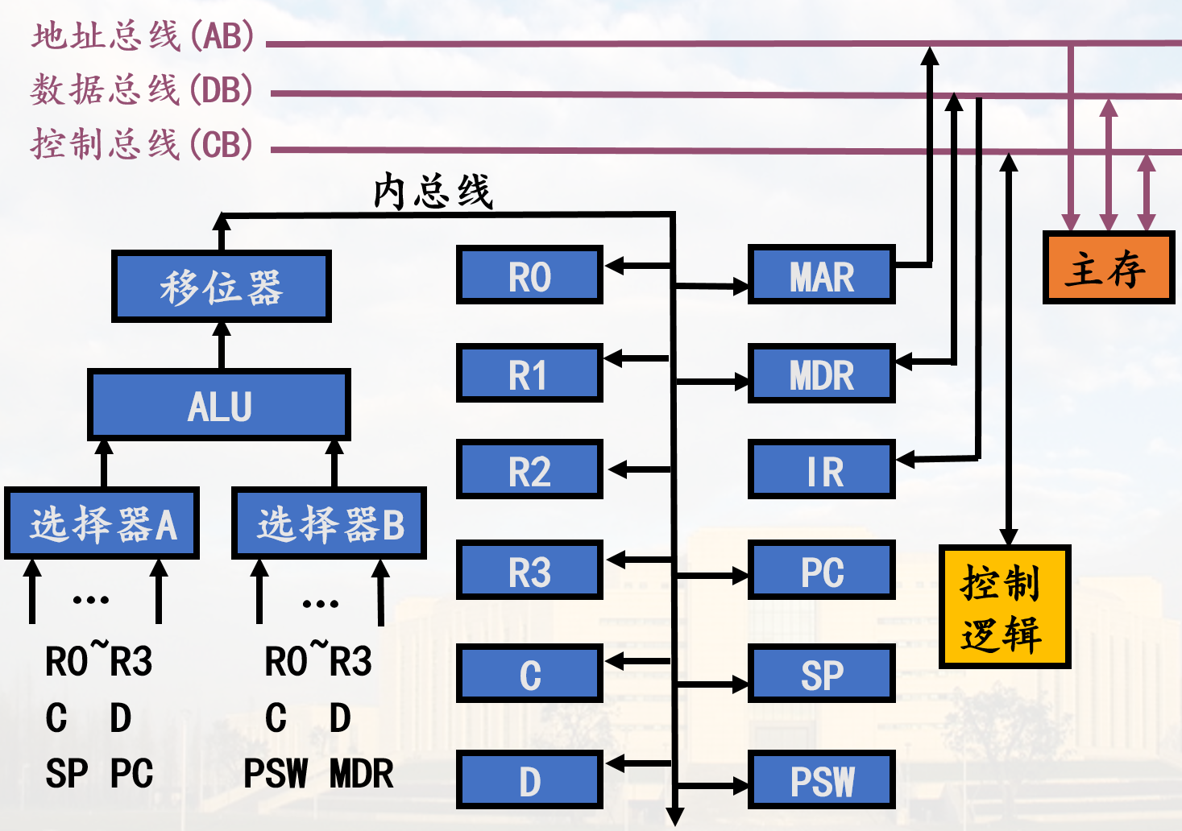
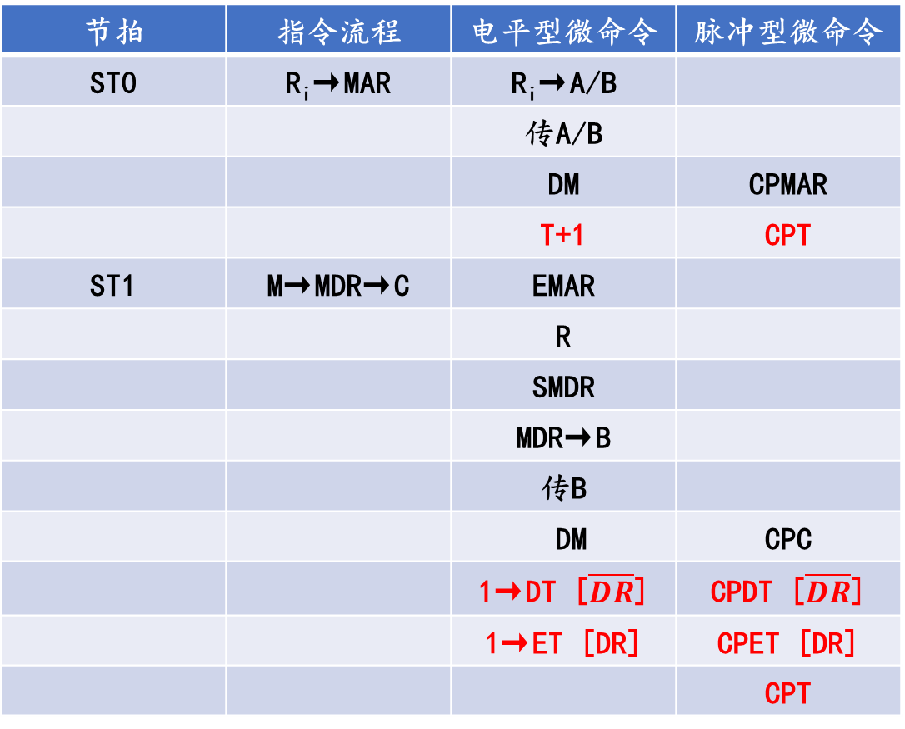
三、指令流程与操作时间表
(R)型：
节拍 | 指令流程 | 电平型微命令 | 脉冲型微命令
ST0 | R_{i}→MAR | R_{i}→A/B
 |  | 传A/B
 |  | DM | CPMAR
 |  | T+1 | CPT
ST1 | M→MDR→C | EMAR
 |  | R
 |  | SMDR
 |  | MDR→B
 |  | 传B
 |  | DM | CPC
 |  | 1→DT [$\overline{DR}$] | CPDT [$\overline{DR}$]
 |  | 1→ET [DR] | CPET [DR]
 |  |  | CPT

Slide 28
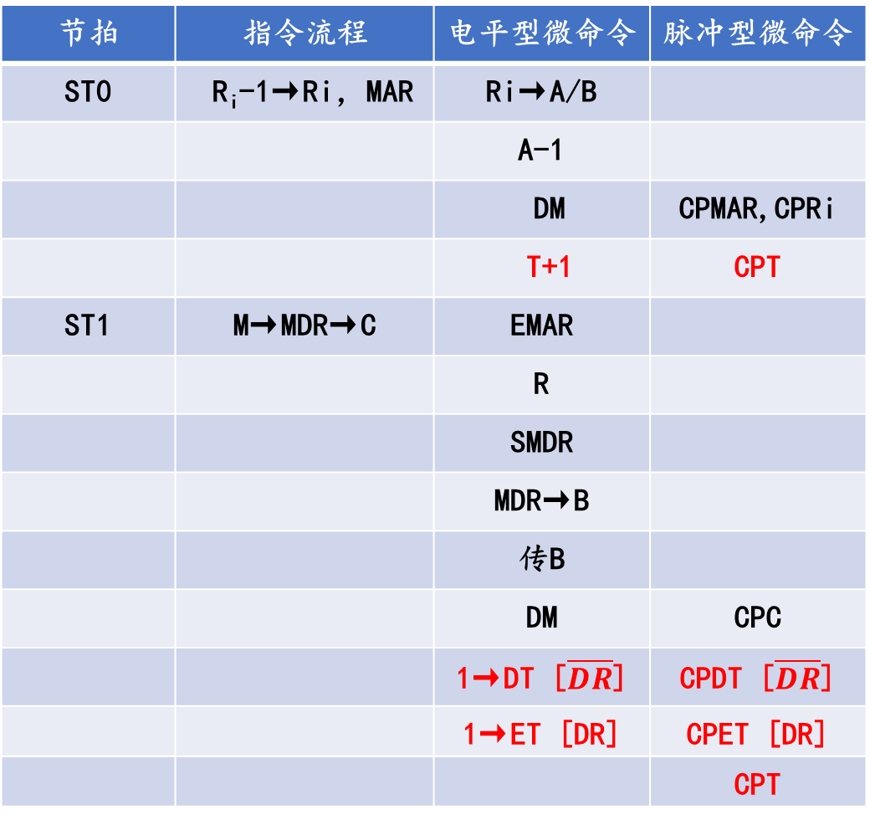
三、指令流程与操作时间表
$②$ -(R)型：
节拍 | 指令流程 | 电平型微命令 | 脉冲型微命令
ST0 | R_{i}-1→Ri，MAR | Ri→A/B
 |  | A-1
 |  | DM | CPMAR,CPRi
 |  | T+1 | CPT
ST1 | M→MDR→C | EMAR
 |  | R
 |  | SMDR
 |  | MDR→B
 |  | 传B
 |  | DM | CPC
 |  | 1→DT [$\overline{DR}$] | CPDT [$\overline{DR}$]
 |  | 1→ET [DR] | CPET [DR]
 |  |  | CPT

Slide 29
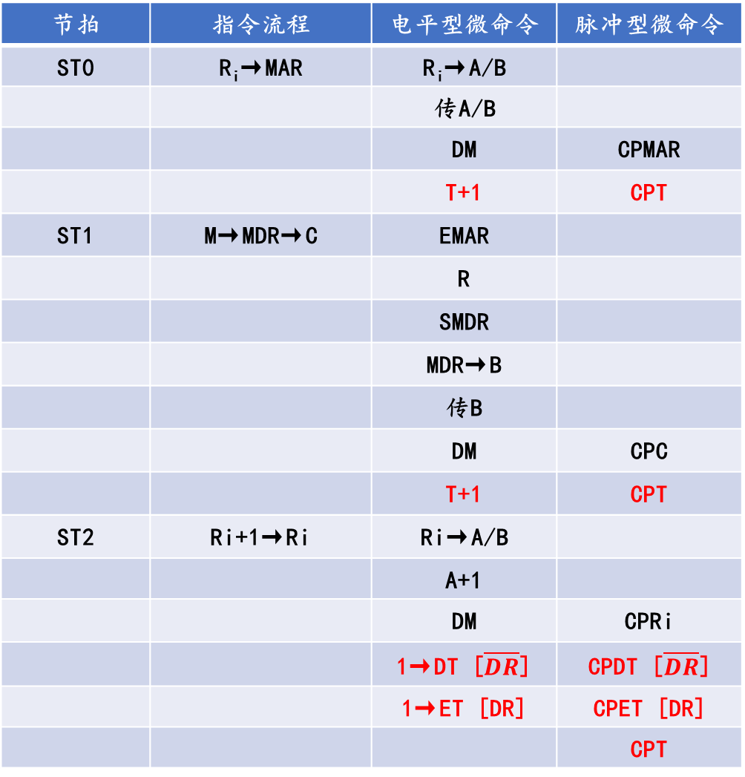
三、指令流程与操作时间表
节拍 | 指令流程 | 电平型微命令 | 脉冲型微命令
ST0 | R_{i}→MAR | R_{i}→A/B
 |  | 传A/B
 |  | DM | CPMAR
 |  | T+1 | CPT
ST1 | M→MDR→C | EMAR
 |  | R
 |  | SMDR
 |  | MDR→B
 |  | 传B
 |  | DM | CPC
 |  | T+1 | CPT
ST2 | Ri+1→Ri | Ri→A/B
 |  | A+1
 |  | DM | CPRi
 |  | 1→DT [$\overline{DR}$] | CPDT [$\overline{DR}$]
 |  | 1→ET [DR] | CPET [DR]
 |  |  | CPT
③ I/(R)+：

Slide 30
三、指令流程与操作时间表
节拍 | 指令流程 | 电平型微命令 | 脉冲型微命令
ST0 | Ri→MAR | Ri→A/B
 |  | 传A/B
 |  | DM | CPMAR
 |  | T+1 | CPT
ST1 | M→MDR→C | EMAR
 |  | R
 |  | SMDR
 |  | MDR→B
 |  | 传B
 |  | DM | CPC
 |  | T+1 | CPT
④ @(R)+：
间接地址
读直接地址

Slide 31
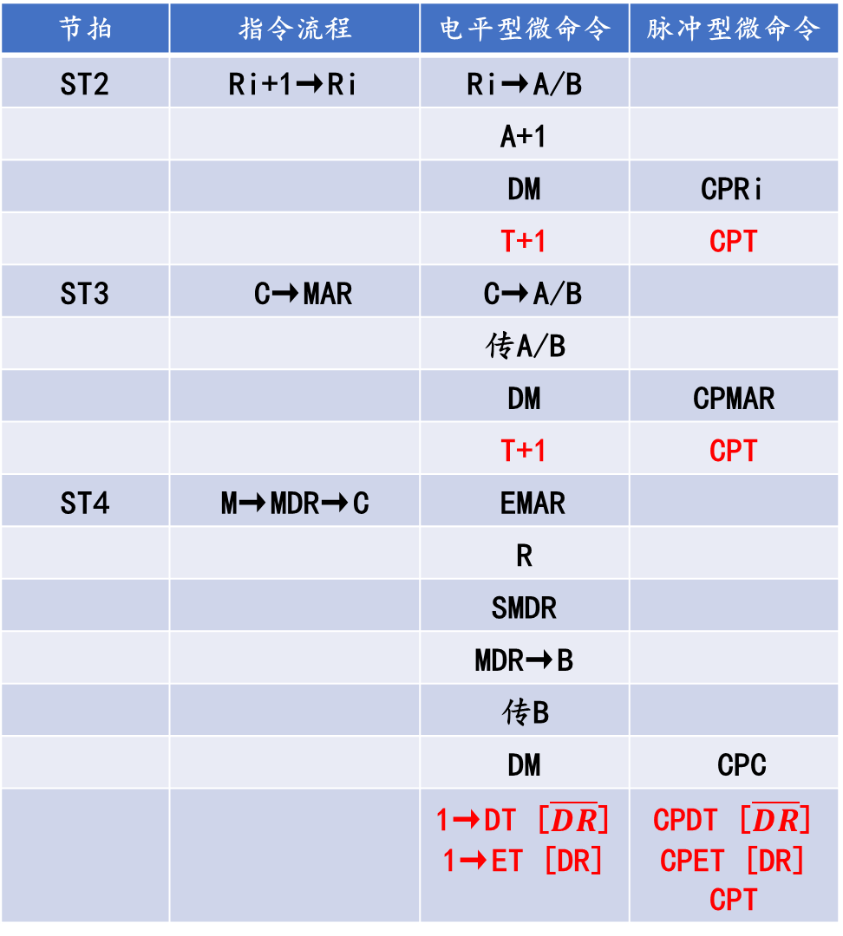
三、指令流程与操作时间表
节拍 | 指令流程 | 电平型微命令 | 脉冲型微命令
ST2 | Ri+1→Ri | Ri→A/B
 |  | A+1
 |  | DM | CPRi
 |  | T+1 | CPT
ST3 | C→MAR | C→A/B
 |  | 传A/B
 |  | DM | CPMAR
 |  | T+1 | CPT
ST4 | M→MDR→C | EMAR
 |  | R
 |  | SMDR
 |  | MDR→B
 |  | 传B
 |  | DM | CPC
 |  | 1→DT [$\overline{DR}$] 1→ET [DR] | CPDT [$\overline{DR}$] CPET [DR] CPT
④ @(R)+：
直接地址

Slide 32
三、指令流程与操作时间表
节拍 | 指令流程 | 电平型微命令 | 脉冲型微命令
ST0 | PC→MAR | PC→A
 |  | 传A
 |  | DM | CPMAR
 |  | T+1 | CPT
ST1 | M→MDR→C | EMAR
 |  | R
 |  | SMDR
 |  | MDR→B
 |  | 传B
 |  | DM | CPC
 |  | T+1 | CPT
⑤ X(R)：
读形式地址

Slide 33
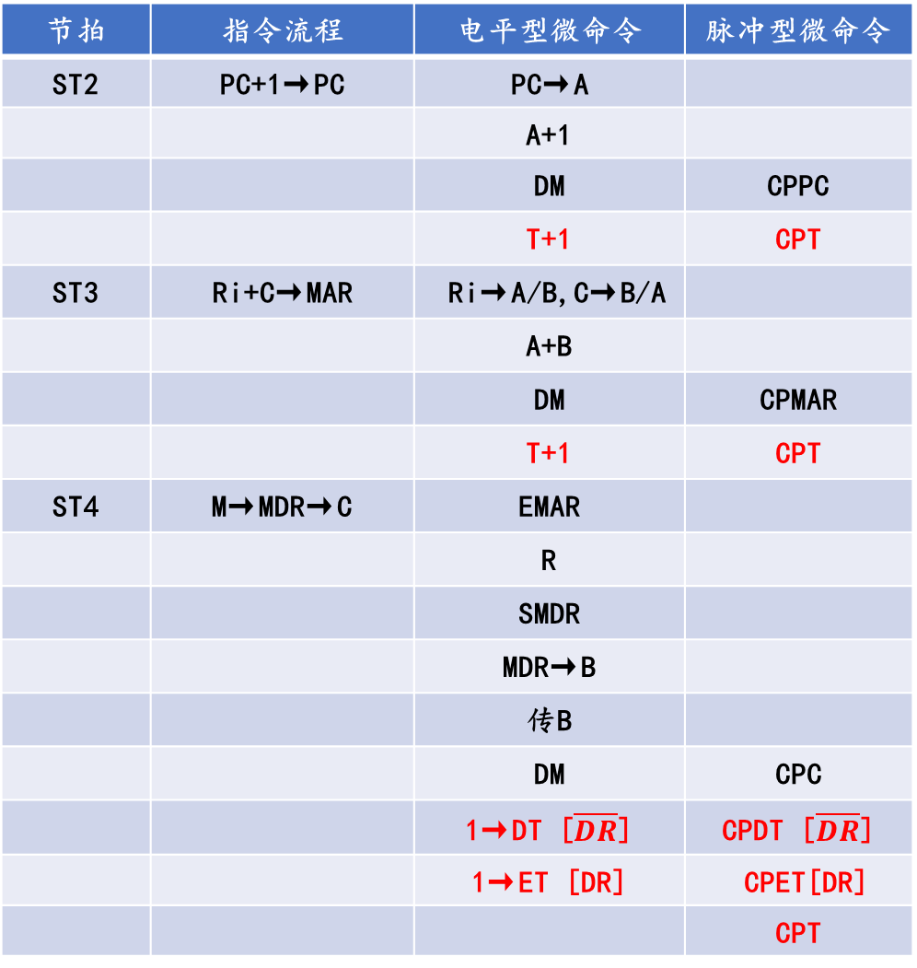
三、指令流程与操作时间表
节拍 | 指令流程 | 电平型微命令 | 脉冲型微命令
ST2 | PC+1→PC | PC→A
 |  | A+1
 |  | DM | CPPC
 |  | T+1 | CPT
ST3 | Ri+C→MAR | Ri→A/B,C→B/A
 |  | A+B
 |  | DM | CPMAR
 |  | T+1 | CPT
ST4 | M→MDR→C | EMAR
 |  | R
 |  | SMDR
 |  | MDR→B
 |  | 传B
 |  | DM | CPC
 |  | 1→DT [$\overline{DR}$] | CPDT [$\overline{DR}$]
 |  | 1→ET [DR] | CPET[DR]
 |  |  | CPT
⑤ X(R)：
操作数地址

Slide 34
三、指令流程与操作时间表
源周期流程：
FT0
M->IR, PC+1->PC
R
(R)
-(R)
I/(R)+
@(R)+
X(R)
ST0
Ri->MAR
Ri-1->
Ri->MAR
Ri->MAR
PC->MAR
Ri
MAR
ST1
M->MDR->C
M->MDR->C
M->MDR->C
M->MDR->C
M->MDR->C
ST2
Ri+1 -> Ri
Ri+1 -> Ri
PC+1-> PC
源操作数送暂存器C
ST3
C->MAR
C+Ri->MAR
ST4
M->MDR->C
M->MDR->C

Slide 35
三、指令流程与操作时间表
传送指令——目的周期指令流程
传送类指令目的周期只需要根据寻址方式得到目的地址送MAR
R
(R)
-(R)
I/(R)+
@(R)+
X(R)
DT0
Rj->MAR
Rj-1 ->
Rj->MAR
Rj->MAR
PC->MAR
Rj
MAR
DT1
Rj+1 -> Rj
Rj+1 -> Rj
PC+1-> PC
DT2
M->MDR->MAR
M->MDR->D
DT3
D+Rj->MAR

Slide 36
三、指令流程与操作时间表
传送指令——执行周期指令流程
SR.DR
SR.DR
SR.DR
SR.DR
ET0
Ri -> Rj
Ri -> MDR
C -> Rj
C -> MDR
ET1
MDR -> M
MDR -> M
ET2
PC -> MAR
准备下一指令地址

Slide 37
三、指令流程与操作时间表
例，写出指令流程：MOV R0, R1；
FT0：
M IR，
PC+1 PC
ET0：
R1 R0
ET1：
PC MAR
37

Slide 38
三、指令流程与操作时间表
例，写出指令流程：MOV (R0),X(R1)；
FT0：
M IR,
PC+1 PC
ST0：
形式地址
PC MAR
ST1：
M MDR C
取源操作数，
暂存于C
ST2：
PC+1 PC
ST3：
C+R1 MAR
源操作数
ST4：
M MDR C
DT0：
R0 MAR
ET0：
C MDR
ET1：
MDR M
ET2：
PC MAR
38

Slide 39
三、指令流程与操作时间表
指令流程小结：
一条指令执行过程中，安排哪些机器周期，每个机器周期安排多少时钟周期(节拍),与操作数寻址方式有关；
每个时钟周期内具体操作是什么（寄存器传送级）；
设计原则：不同寻址方式下，相同时序下的操作尽量相同，以便化简微命令时间条件，简化硬件设计

Slide 40
三、指令流程与操作时间表
微命令小结：
数据通路相关微命令：内部数据通路、访存操作
时序切换微命令：
每一时钟周期(节拍)结束时都发CPT,进行时钟周期切换；
一个时钟周期结束时，若当前工作周期未结束，进行节拍计数：T+1；
工作周期结束,进行工作周期切换:1->FT、CPFT，
1->ST、CPST，
对一条特定指令，只有一组有效
1->DT、CPDT，
1->ET、CPET

Slide 41
三、指令流程与操作时间表
3、双操作数指令
与传送类指令的区别：
目的周期需要取目的操作数送暂存器D；
执行周期根据操作码执行具体操作，流程如下：
SR.DR
SR.DR
SR.DR
SR.DR
ET0
Ri OP Rj ->Rj
Ri OP D->MDR
C OP Rj->Rj
C OP D ->MDR
ET1
MDR -> M
MDR -> M
ET2
PC -> MAR

Slide 42
三、指令流程与操作时间表
例:
拟定指令“ADD @(R1)+，X(R3)”的执行流程及操作时间表
FT:
 |  | 电平 | 脉冲
FT0 | M→IR PC+1→PC | EMAR，R ，SIR PC→A，A+1，DM 1→ST | CPPC CPST，CPT
ST：
 |  | 电平 | 脉冲
ST0 | PC→MAR | PC→A
 |  | 传A
 |  | DM | CPMAR
 |  | T+1 | CPT

Slide 43
三、指令流程与操作时间表
 |  | 电平 | 脉冲
ST1 | M→MDR→C | EMAR
 |  | R
 |  | SMDR
 |  | MDR→B
 |  | 传B
 |  | DM | CPC
 |  | T+1 | CPT
ST2 | PC+1→PC | PC→A
 |  | A+1
 |  | DM | CPPC
 |  | T+1 | CPT
ST3 | R3+C→MAR | R3→A/B,C→B/A
 |  | A+B
 |  | DM | CPMAR
 |  | T+1 | CPT
读形式地址

Slide 44
三、指令流程与操作时间表
 |  | 电平 | 脉冲
ST4 | M→MDR→C | EMAR
 |  | R
 |  | SMDR
 |  | MDR→B
 |  | 传B
 |  | DM | CPC
 |  | 1→DT | CPDT，CPT
DT：
 |  | 电平 | 脉冲
DT0 | R1→MAR | R1→A/B
 |  | 传A/B
 |  | DM | CPMAR
 |  | T+1 | CPT
DT1 | M→MDR→D | EMAR
 |  | R
 |  | SMDR
间接地址
读直接地址

Slide 45
三、指令流程与操作时间表
 |  | 电平 | 脉冲
 |  | MDR→B
 |  | 传B
 |  | DM | CPD
 |  | T+1 | CPT
DT2 | R1+1→R1 | R1→A/B
 |  | A+1/B+1
 |  | DM | CPR1
 |  | T+1 | CPT
DT3 | D→MAR | D→A/B
 |  | 传A/B
 |  | DM | CPMAR
 |  | T+1 | CPT
DT4 | M→MDR→D | EMAR
 |  | R
 |  | SMDR

Slide 46
三、指令流程与操作时间表
 |  | 电平 | 脉冲
 |  | MDR→B
 |  | 传B
 |  | DM | CPD
 |  | 1→ET | CPET
 |  |  | CPT
ET：
 |  | 电平 | 脉冲
ET0 | C+D→MDR | C→A/B,D→B/A
 |  | A+B
 |  | DM | CPMDR
 |  | T+1 | CPT
ET1 | MDR→M | EMAR
 |  | W
 |  | T+1 | CPT
ET2 | PC→MAR | PC→A
 |  | 传A
 |  | DM | CPMAR

Slide 47
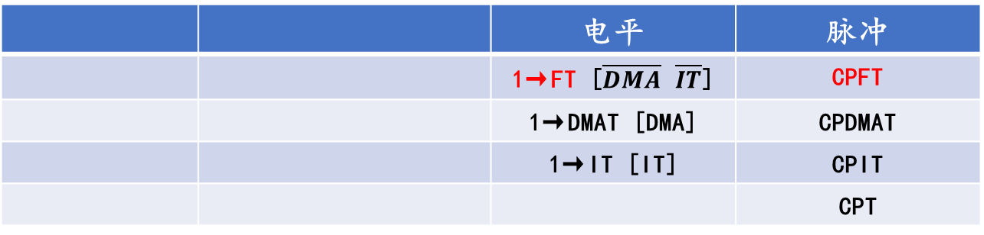
三、指令流程与操作时间表
 |  | 电平 | 脉冲
 |  | 1→FT [$\overline{DMA}$ $\overline{IT}$] | CPFT
 |  | 1→DMAT [DMA] | CPDMAT
 |  | 1→IT [IT] | CPIT
 |  |  | CPT
【练习】
拟定指令流程及操作时间表：ADD (PC)+，R1 ；

Slide 48
三、指令流程与操作时间表
4、单操作数指令
FT
取指
与双操作数指令DT相同
DT
取操作数
DR
DR
OP D ->MDR
ET0
OP Rj ->Rj
MDR -> M
ET1
ET2
PC -> MAR

Slide 49
三、指令流程与操作时间表
例：
COM -(R0)； //变反
FT0：
M IR，
PC+1 PC
DT0：
、MAR
R0-1 R0
DT1：
M MDR D
ET0：
D MDR
ET1：
MDR M
ET2：
PC MAR

Slide 50

三、指令流程与操作时间表
5、转移/返回指令（共用操作码）
JMP，执行周期(ET)获取转移地址;
RST，执行周期获取返回地址(来自栈顶单元);
JMP执行结果有两种情况：
JP
转移条件满足，转移
NJP
转移条件不满足，不转移，顺序执行
PC型：转移地址在当前指令下一单元，跳过
$\overline{PC}$型：转移地址不在当前指令下一单元

Slide 51
三、指令流程与操作时间表
JMP、RST
FT
取指
NJP(不转)
JP,RST
执行周期根据寻址方式获取转移地址送PC、MAR
PC
PC
SKP
R
(R)
(R)+
X(PC)
ET0
PC->MAR
PC+1
Ri
Ri->MAR
Ri->MAR
PC->MAR
PC
MAR
PC
MAR
SP
ET1
M->MDR->
PC, MAR
M->MDR->
PC, MAR
M->MDR->
C
ET2
Ri+1 -> Ri
PC+C->
PC, MAR
SP+1->
SP
对应RST

Slide 52
三、指令流程与操作时间表
例1：
JMP R0；
FT0：
M IR，
PC+1 PC
ET0：
转移地址
、MAR
R0 PC
例2：
RST (SP)+；
FT0：
M IR，
PC+1 PC
ET0：
SP MAR
栈顶地址
ET1：
M MDR PC
、MAR
返回地址送PC，MAR
ET2：
SP+1 SP
修改栈顶

Slide 53
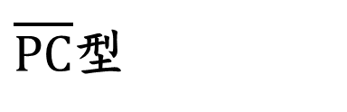
三、指令流程与操作时间表
6、转子指令JSR
ST：入口地址->C（非R寻址）
JSR
转子条件满足
返回地址压栈
ET：
入口地址送PC、MAR
NJSR
转子条件不满足，顺序执行
PC型
$\overline{PC}$型

Slide 54
JSR
三、指令流程与操作时间表
取指
NJSR
JSR
R
(R)
(R)+
PC
PC
ST0
Ri->MAR
Ri->MAR
ST1
M->MDR->C
M->MDR->C
ST2
Ri+1 -> Ri
ET0
PC->MAR
PC+1
SP-1
SP-1
PC
MAR
SP
MAR
SP
MAR
返回地址压栈
ET1
PC->MDR
PC->MDR
ET2
MDR->M
MDR->M
Ri
入口地址送PC/MAR
C
ET3
PC
MAR
PC
MAR

Slide 55
三、指令流程与操作时间表
例：
JSR（R2）；
FT0：
M IR，
PC+1 PC
ST0：
R2 MAR
子程序入口地址
ST1：
M MDR C
ET0：
、MAR
SP-1 SP
返回地址压栈
ET1：
PC MDR
ET2：
MDR M
ET3：
、MAR
C PC
子程序入口地址送PC、MAR

Slide 56
三、指令流程与操作时间表
指令流程与操作时间表小结：
指令流程拟定一条指令执行过程中每一步（一个时钟周期）的操作（寄存器传送级）；与数据通路结构、指令类型和寻址方式有关；
操作时间表列出每步操作所需微命令及产生条件，包括电位型微命令和脉冲型微命令，与时序有关；
电位型微命令持续一个时钟周期时间

Slide 57
四、组合逻辑控制设计
微命令归纳
控制数据通路和运算操作：
选择器A/B的控制信号AI/BI
ALU功能控制SM
ALU进位控制CI
结果分配CP
访存控制
辅助控制ST

Slide 58
四、组合逻辑控制设计
微命令归纳
控制数据通路和运算操作：
选择器A的控制信号AI：
0→A
Ri→A
C→A
D→A
SP→A （针对JSR）
PC→A （针对PC自加）
选择器B的控制信号BI：
0→B
Rj→B
C→B
D→B
MDR→B
间接型
间接型
其中Ri=R0~R3/SP/PC,
由IR[5:3]给定
其中Rj=R0~R3/SP/PC，
由IR[11:9]给定

Slide 59
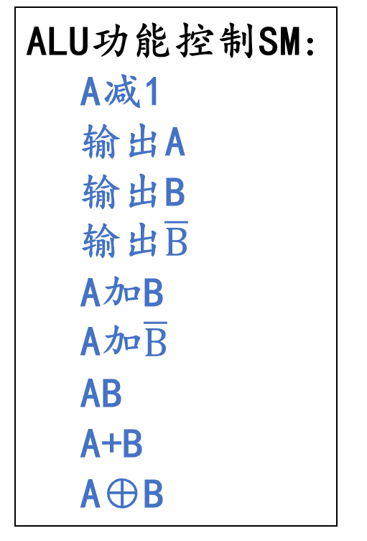
四、组合逻辑控制设计
微命令归纳
控制数据通路和运算操作：
间接型
ALU功能控制SM:
A减1
输出A
输出B
输出$\overline{B}$
A加B
A加$\overline{B}$
AB
A+B
A⊕B
ALU进位控制CI：
0→C0
1→C0
PSW[0]→C0
脉冲型微命令CP：
不发脉冲
CPRi(针对源R)
CPRj(针对目的R)
CPC
CPD
CPMAR
CPMDR
CPPC
CPSP
移位器控制S
DM
SL
SR
EX

Slide 60
四、组合逻辑控制设计
微命令归纳
访存控制操作：
EMAR
W(EMDR)
R(SMDR)
IR和PSW的辅助控制ST：
不发脉冲
1→PSW[4]
0→PSW[4]
SIR
微命令中，Ri→A、Rj→B、CPRi和CPRj属于间接信号，需结合指令中的寄存器编号，才能确定部件的直接控制信号

Slide 61
四、组合逻辑控制设计
组合逻辑控制系统逻辑框图
时钟
复位
PSW
IR
OP/SA/DA
时序系统
I/O请求
周期
节拍
OP/SA/DA
微命令发生器
（组合逻辑）
AI/BI/CP
Ri/Rj
…
二级译码
时钟
aI bI CP_{0~9}
SM
SIR

Slide 62
四、组合逻辑控制设计
IR
clock
时序系统
PSW
I/O
FT ST DT ET IT DMAT
Q₂Q₁Q₀
输出6个互斥的机器周期状态，一个节拍计数器

Slide 63
四、组合逻辑控制设计
IR[15:12]
Q_{2~0}
微命令发生器
FT
ST
DT
ET
IT
DMAT
IR[8:6]
PSW
IR[2:0]
3
3
5
2
2
4
1
1
1
2
AI BI SM CI S CP EMAR R W ST
输出的AI、BI、CP是间接型微命令
如何设计各输出信号的组合逻辑电路？

Slide 64
四、组合逻辑控制设计
对微命令只有1位的直接型控制信号，遍历各指令执行所需微命令并综合归纳，得到逻辑式
例：
读命令R=
FT0
+ MOV˙(ST1+ST4+DT2)+
双˙(ST1+ST4+DT1+DT4)
+单˙(DT1+DT4)+
JMP/RST˙ET1+JSR˙ST1
写命令W =
MOV·ET1+双·ET1+单·ET1+JSR·ET2+IT2
EMAR=……

Slide 65
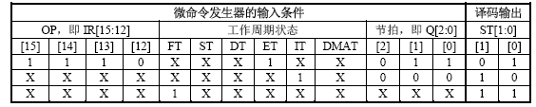
四、组合逻辑控制设计
对多位微命令，一般先整理真值表，再写出每一位微命令的表达式；
例：辅助控制信号ST真值表：
ST[1]=IT˙Q₂Q₁Q₀+FT
ST[0]=IR₁₅IR₁₄IR₁₃IR₁₂˙ET˙Q₂Q₁Q₀+FT
逻辑表达式综合化简后，即可完成对应逻辑电路设计。

Slide 66
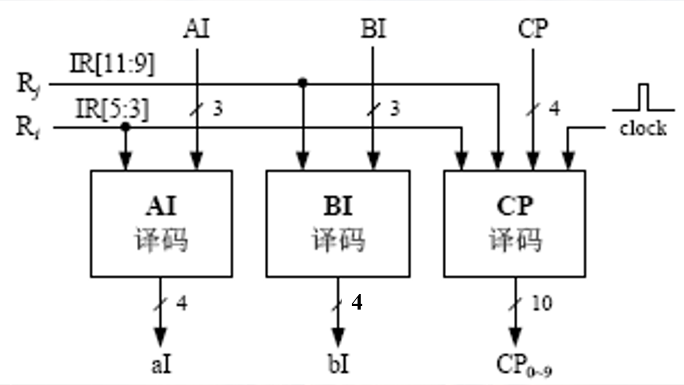
四、组合逻辑控制设计
二级译码器：
间接型微命令AI、BI、CP需要再次译码才能输出数据通路需要的微命令。

Slide 67
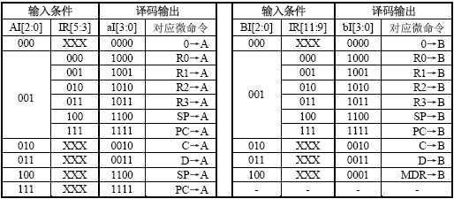
四、组合逻辑控制设计
AI/BI二级译码真值表：

Slide 68
四、组合逻辑控制设计
组合逻辑设计方法总结：
(1) 设计输入输出方案
(2) 整理真值表
(3) 逐位写出输出信号的逻辑式
(4) 转换成组合逻辑电路
优化思路：
提取公共逻辑变量，减少引线和元件数目，降低电路冗余；
减少逻辑门级数，减少时延

Slide 69
五、组合逻辑控制方式的优缺点
优点：
控制信号产生速度快
缺点：
① 设计不规整：实现各微命令的门电路所需逻辑形态不规整，核心电路繁琐，设计效率较低。
② 不易修改或扩展：设计结果用印制电路板（硬连逻辑）固定下来以后，不便于修改或进行功能扩展。

Slide 70
组合逻辑控制器小结
1 组合逻辑控制器：直接由硬连逻辑产生微命令
2 三级时序：工作周期、时钟周期(节拍)和工作脉冲
3 指令流程：每个时钟周期的具体操作(寄存器传送级,重点是传送类、双操作数指令）
4 操作时间表：每一步操作的微命令序列，及各微命令的产生条件
5 组合逻辑控制设计思路
6 组合逻辑控制器的优缺点

Slide 71
4.5 模型机的微程序控制器
01.
基本概念
02.
微程序控制器组成
03.
模型机微指令格式

Slide 72
一、基本概念
1、微指令与微程序
① 微指令：执行一步操作所需的微命令序列，按一定编码方式构成微指令；
② 微程序：一系列相关微指令的有序集合称为微程序，用来解释执行一条机器指令；
对应关系：
微命令序列
一条
机器指令
一段
微程序
微指令

Slide 73
一、基本概念
例如： MOV （R1）， (R0)
 |  | 电平 | 脉冲
FT0 | M→IR | EMAR
 |  | R
 |  | SIR
 | PC+1→PC | PC→A
 |  | A+1
 |  | DM | CPPC
 |  | 1→ST | CPST
ST0 | RO→MAR | R0→A/B
 |  | 传A/B
 |  | DM | CPMAR
 |  | T+1 | CPT
ST1 | M→MDR→C
…………
微指令
微指令
微程序
微指令

Slide 74
一、基本概念
2、微程序控制基本思想
① 将控制器控制一步操作所需的微命令，以代码(微码)形式编成微指令；一条机器指令对应的所有微指令构成微程序；
② 将指令系统对应的所有微程序事先存入CPU内的控制存储器(CM,只读)；
③ 执行指令时，取出对应微程序，每条微指令译码得到所需控制信号(微命令)

Slide 75
一、基本概念
3、时序系统
两级时序：
微周期：读取一条微指令并执行相应的一步操作所需的时间，称为一个微指令周期(简称微周期，µI)，通常是一个时钟周期；
工作脉冲：同步定时

Slide 76
一、基本概念
微指令周期
µI周期
工作脉冲
微指令打入µIR
结果打入目的地，
控制具体操作
读取后续
微指令
后续微地打入µAR

Slide 77
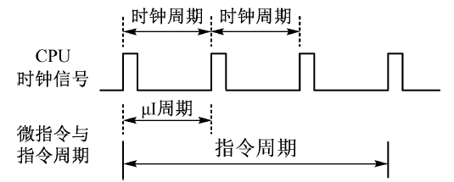
一、基本概念
同步控制，用统一微指令周期控制各条微指令执行

Slide 78
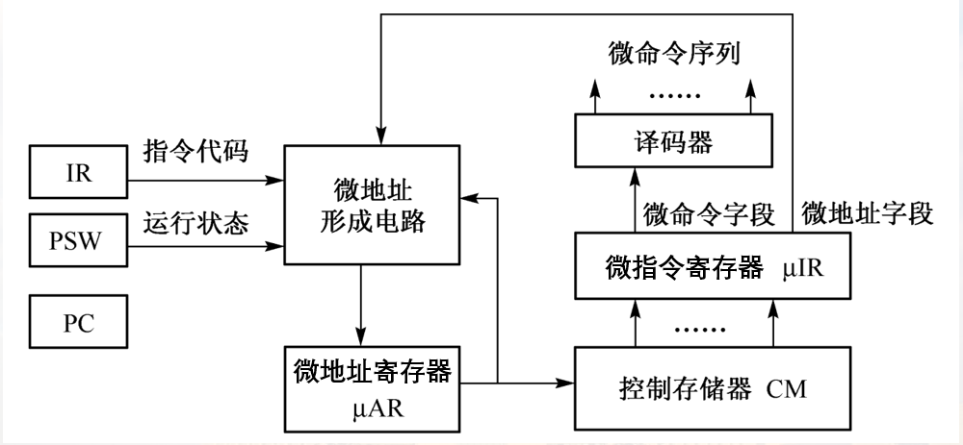
二、微程序控制器组成
1、微程序控制器的组成

Slide 79
二、微程序控制器组成
① 控制存储器CM：存放微程序，每一单元存放一条微
指令。
② 微指令寄存器μIR：用于存放从CM读取的微指令。
微操作控制字段：产生微命令的依据（用于
控制一步操作）；
顺序控制字段:产生后继微地址的依据，用以 控制微程序的连续执行。
(微命令字段)
(微地址字段)

Slide 80
二、微程序控制器组成
③ 微地址形成电路：生成下一条微指令的地址。
④ 微地址寄存器μAR:存放下一条微指令地址。
⑤ 微命令译码电路

Slide 81
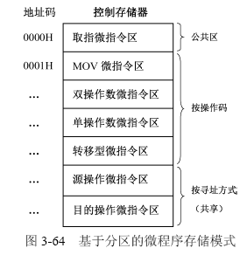
二、微程序控制器组成
2、工作过程
执行指令时，从CM中找到相应的微程序段;
从第一条微指令开始,逐条取出微指令，送μIR译码产生一步操作所需微命令；
根据顺序控制字段产生后续微指令地址；
后续微地址产生方式包括：增量方式、断定方式

Slide 82
二、微程序控制器组成
增量方式：
以顺序执行为主，辅以各种常规转移方式
顺序
跳步
无条件转移
条件转移
转微子程序：给出微子程序入口地址
返回微主程序：给出存放返回地址的寄存器号

Slide 83
二、微程序控制器组成
断定方式
由直接给定部分和条件断定相结合形成微地址
例.
微指令
D（给定） A（条件）
位数可变
2位
微地址10位，D直接给出微地址高位部分，A为地址低位的产生条件，约定为：
01
微地址低4位为机器指令操作码
A=
10
微地址低3位为机器指令源寻址方式编码
11
微地址低3位为机器指令目的寻址方式编码

Slide 84
三、模型机微指令格式
设计原则：
按数据通路操作分段
同类操作中互斥的微命令在同一字段
27 25 24 22 21 17 16 15 14 13 12 9 8 7 6 5 4 3 0
AI BI SM CI S CP EMAR R W ST SC
基本数据通路控制字段
顺序控制字段
访存控制
辅助操作
内总线输出分配
输入 A 选择
输入 B 选择
ALU功能选择
初始进位
移位器选择

Slide 85
三、模型机微指令格式
AI BI SM CI S CP EMAR R W ST SC
顺序控制字段(SC)：指明形成后继微地址的方式
增量方式
断定方式
0000
顺序执行
0001
无条件转移，微指令11~4位提供转移微地址
0010
按操作码OP分支
……

Slide 86
三、模型机微指令格式
AI BI SM CI S CP EMAR R W ST SC
以取指为例，指令流程：
M IR：
PC+1 PC：
对应取指微指令：
微地址00
100 000 10010 01 00 0110 1 1 0 11 0000
微地址01
按操作码分支：
000 000 00000 00 00 0000 0 0 0 00
0010

Slide 87
四、微程序控制方式的优缺点
优点:
（1）设计规整，设计效率高；
（2）易于修改、扩展指令系统功能；
（3）系列机的性价比高
缺点:
访存频繁
转移较多
（1）速度慢
未充分发挥数据通路本身具有的并行能力
（2）执行效率不高
应用范围：
速度要求不高、功能较复杂的情况

Slide 88
微程序控制器小结
1、基本概念：微命令、微指令、微程序，及相互关系；
2、机器指令与微程序的对应关系；
3、微程序控制器的基本组成，控制存储器(CM)作用及特点；
4、微程序控制的基本思想。

Slide 89
谢谢观看
计算机系统结构
信息与软件工程学院
School of Information and Software Engineering

